Slide 1

Курс-интенсив
Тестирование программного обеспечения
Место тестирования в сборке и поставке ПО
Домашнее задание.
academy.rubius.com
konstantin.syrovatskiy@rubius.com
Константин Сыроватский

Slide 2

Домашнее задание
План.
Зарегистрироваться на http://qa-course-ci.rubius.com.
Посмотреть на проект discussion-board-api.
Увидеть, что что-то не так.
Найти билд, сломавший тесты.
Найти коммит, сломавший тесты.
Найти код, сломавший тесты.
Создать bug report.
Описать процесс.
Notes:
Организации, проектирующие системы, … производят их, копируя структуры коммуникации, сложившиеся в этих организациях, —
Конвей, 1968
Сложная рабочая система неизменно получается из простой рабочей системы. Сложная система, разработанная с нуля, никогда не работает. И никакие улучшения не заставят ее работать. Начинать следует с простой рабочей системы, — закон Голла, 1986

Slide 3
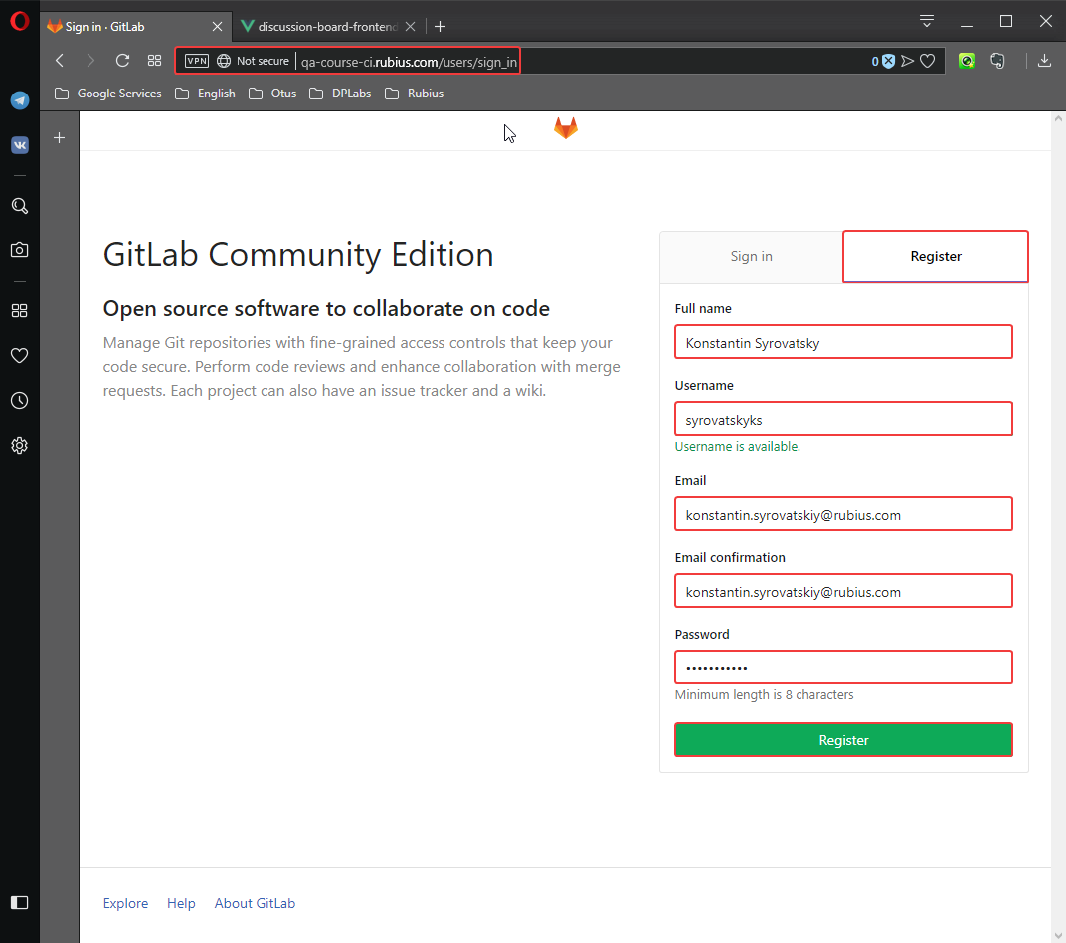
Откроем тестовый CI:
Перейдём по ссылке: http://qa-course-ci.rubius.com.
Откроем вкладку “Register” и заполним поля.
Не забудем указать реальные фамилии/имена.

Slide 4
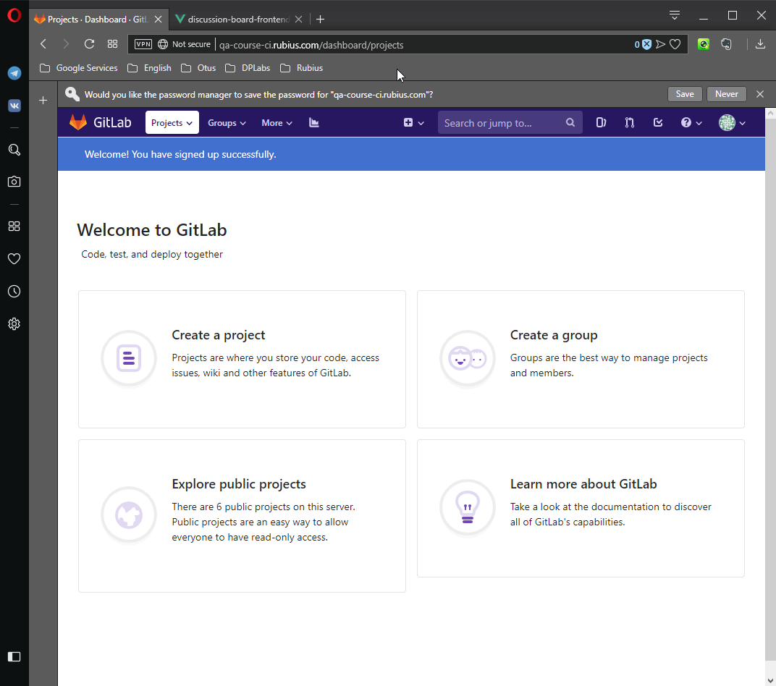
Посмотрим на внешний вид:
Можете по переключатся по вкладкам.
Посмотреть разные проекты через “Explore public projects” и вкладка “All”.
Можете попробовать создать свой проект/группу проектов.
Почитать о GitLab.

Slide 5
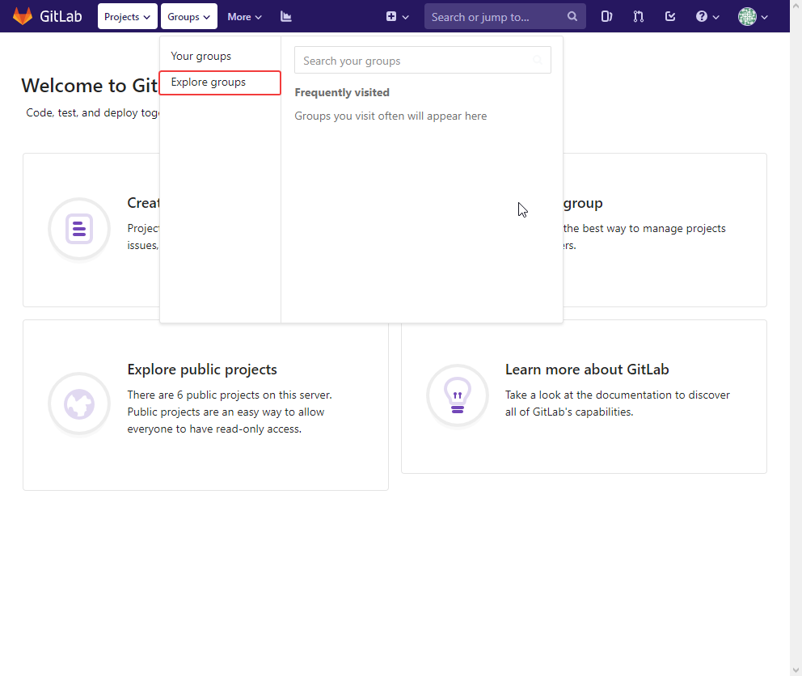
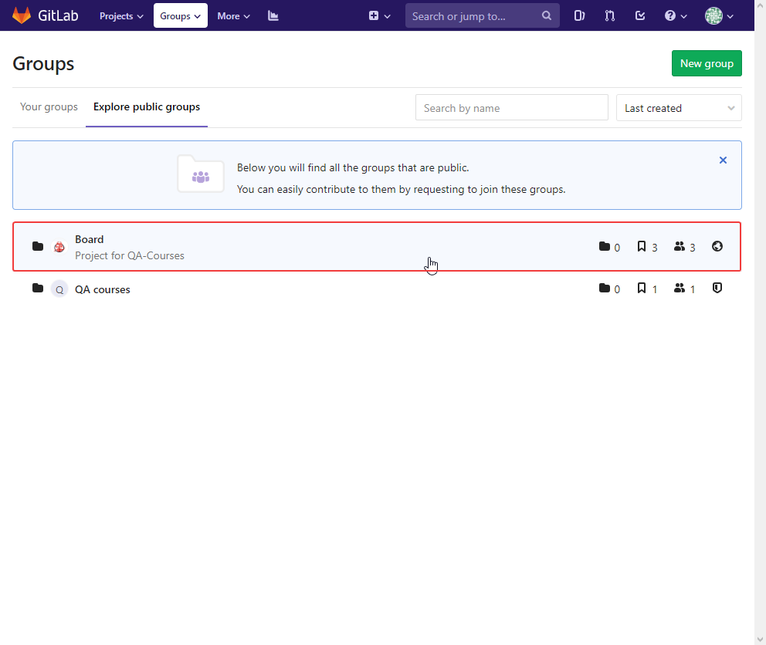
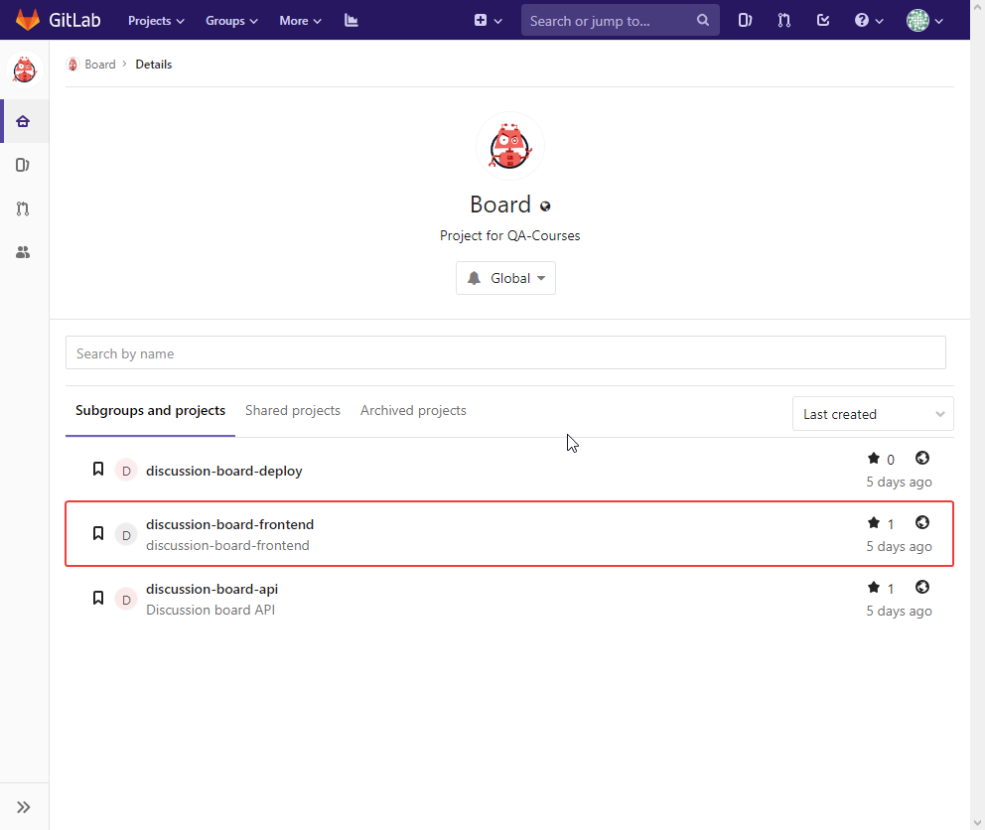
Посмотрим ближе на проект “Board”:
Во вкладке “Groups” Открыть “Explore groups”.
Нам интересен группа “Board”.
И проект discussion-board-api

Slide 6
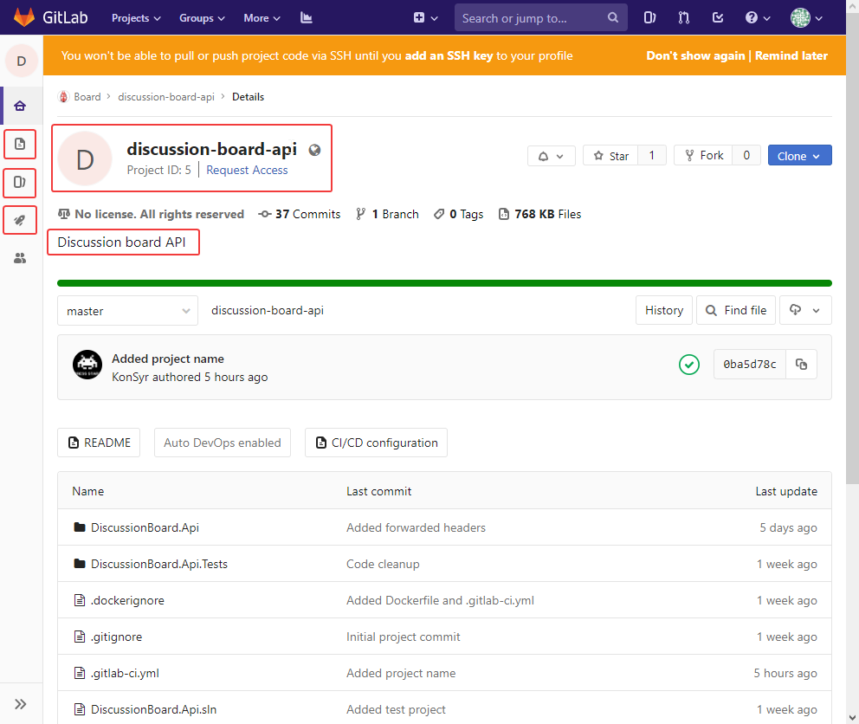
Посмотрим на проект:
«Репозиторий».
«Трекер ошибок».
«CI/CD»
Обычно, на главной странице проекта можно увидеть его описание, файлы репозитория, и некоторую информацию по статистике репозитория, коммиты, ветки, размер репозитория.
Перейдём вкладку «CI/CD».

Slide 7
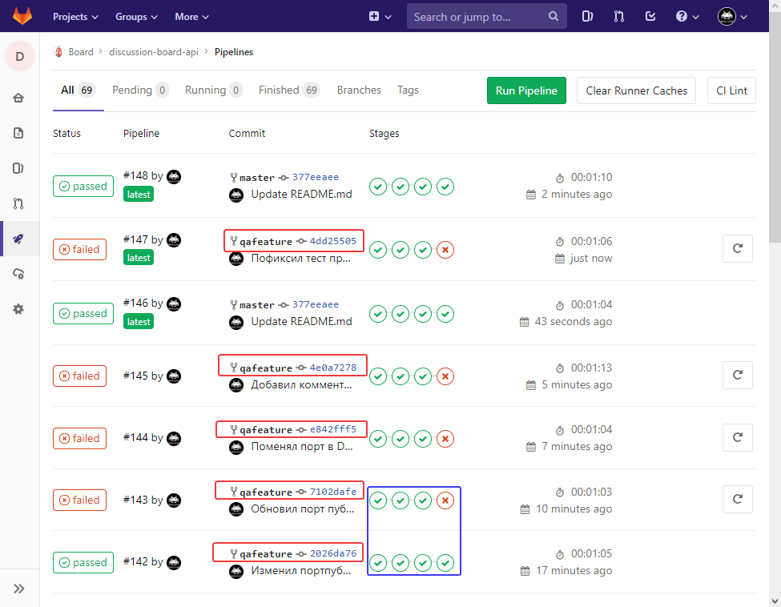
Как видите, Последние несколько сборок провалены.
Если посмотреть на сборки внимательно, но видно, что все они находятся в одной ветке «qafeature».
Для ветки «master» сборка проходит успешно, значит проблемы только в новой ветке.
И все ветке провалены на последнем этапе (stage) «test»
Найдём первую проваленную сборку. (сборка #143)

Slide 8
Предыдущая сборка в этой ветке (сборка #142) прошла успешно, значит код который не работает – не проходит тесты, мы найдём в данной сборке.

Slide 9
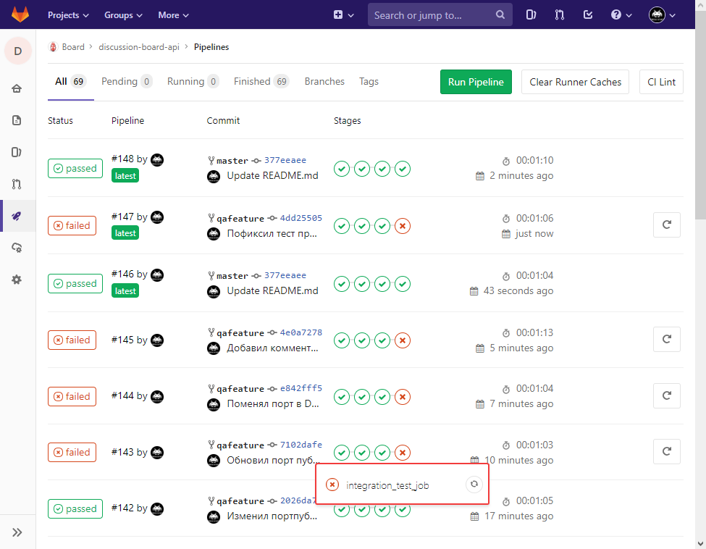
Посмотрим, что пошло не так в этой сборке. Откроем провалившейся этап и посмотрим вывод текста.

Slide 10
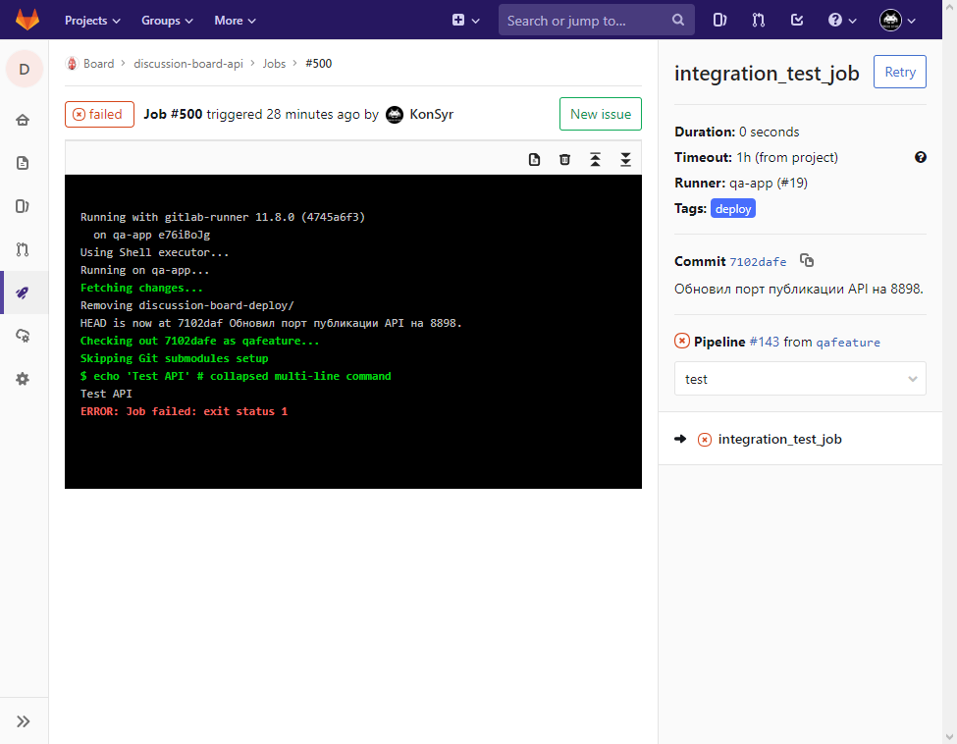
Ну что же. Похоже, что всё пошло по наклонной, именно здесь. Это видно из вывода. Последняя строка говорит, что тестирование завершилось с ошибкой. Предпоследняя строка, говорит нам, что это произошло во время теста API. (Что бы это API не значило)
Давайте посмотрим, как выглядит успешный тест в предыдущей сборке.

Slide 11

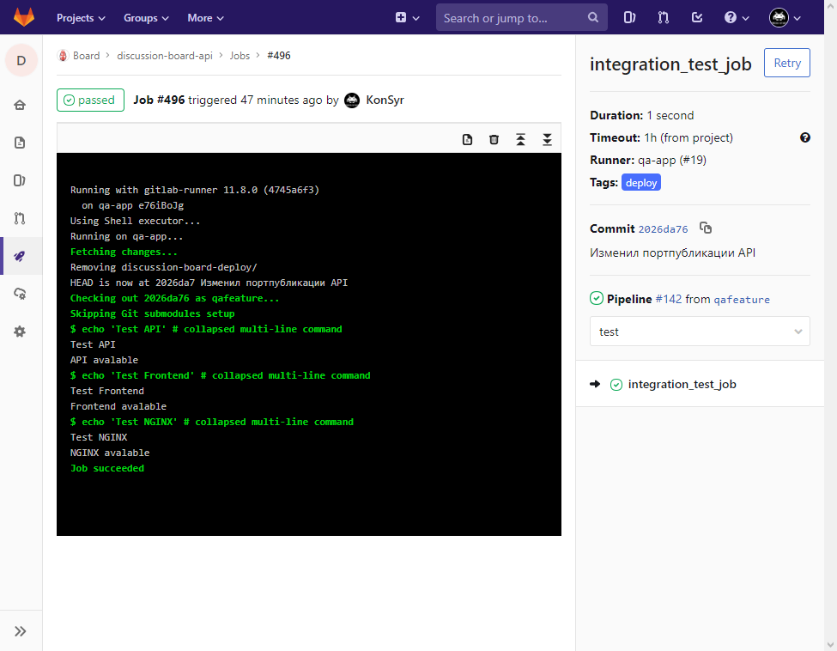
Перейдите опять в «Pipelines» и выберите в сборку #142. Этап «test».

Slide 12
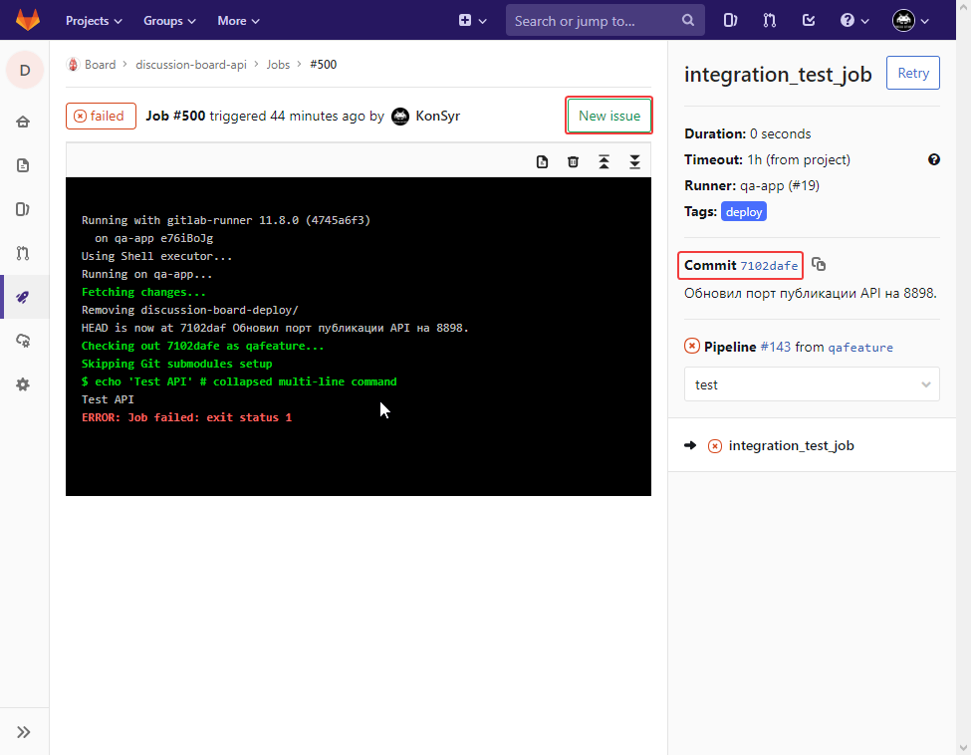
Вернёмся к «сломанному» билду #143.
Раз проблема ясна – не работает тест «test API» давайте заведём «issue»
(Лучше открыть форму ввода для «issue» в новой вкладке браузера – нам ещё пригодится.) Но пока отложим для заполнения.
Перейдём к коммиту, который сломал билд.

Slide 13
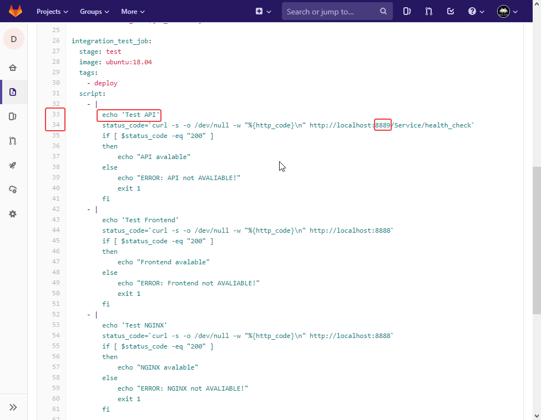
Внимательно смотря файл, видим до боли знакомую надпись «Test API» на строке 33, а следом в строке 34 видим знакомые цифры «8889»
Похоже, что кто-то поменял эти цифры в коде, но забыл в тесте.
Что ж, похоже, что пора вернуться к «Issue».

Slide 14
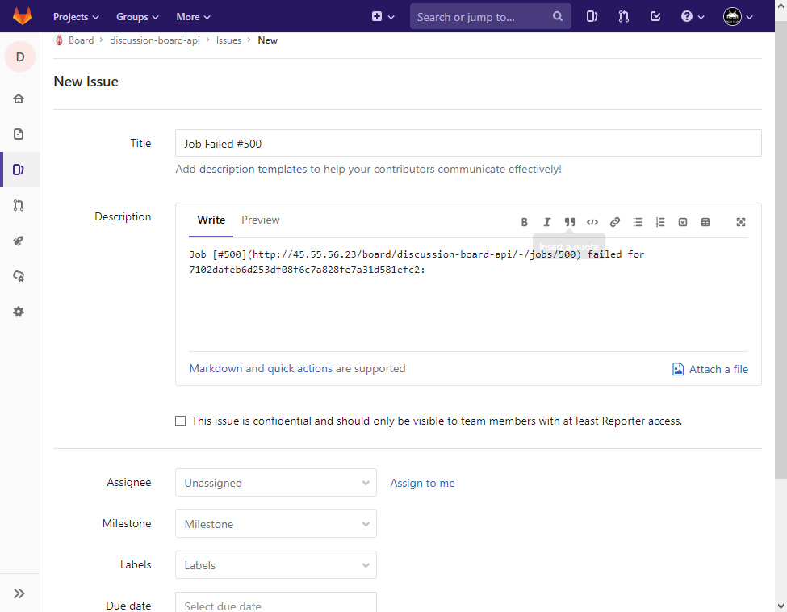
Часть информации уже есть в нашем отчёте об ошибке. А именно, на каком этапе (stage) произошла ошибка и коммит, после которого она произошла.
Дополним отчёт следующей информацией:
Какой тест провален;
В какой ветке;
Название файла и номер строчки кода, послужившей причиной;
Описанием действий, которые мы совершили, что бы обнаружить причину данной ошибки.
И конечно тайминги!

Slide 15
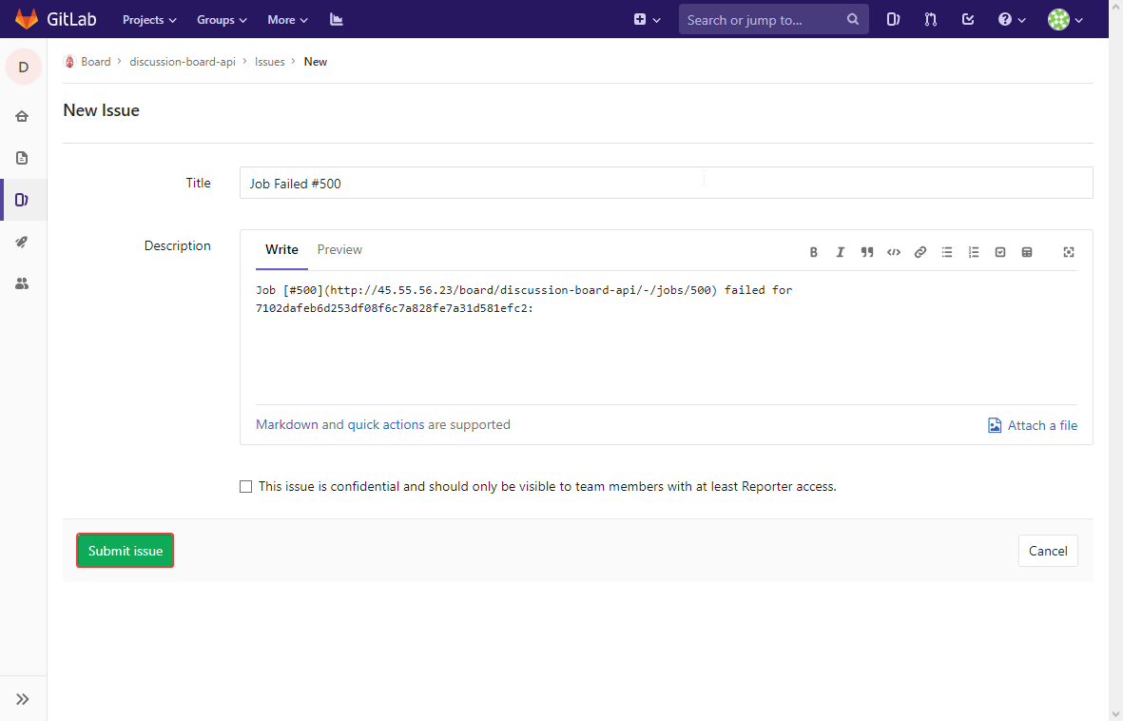
Создать задачу.
Критерии проверки:
Созданный баг репорт
Указана верная ветка
Указан верный коммит
Указан верный код, сломавший тест
Описан процесс поиска кода, сломавшего тесты,
И добавлены ли тайминги.

Slide 16
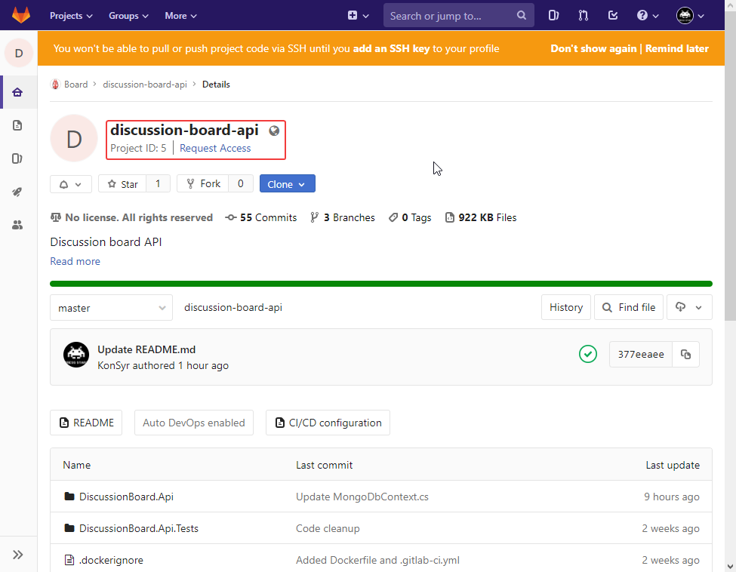
Для тех кому интересно, копнуть глубже.
Запросить доступ к проекту, на странице проекта.

Slide 17
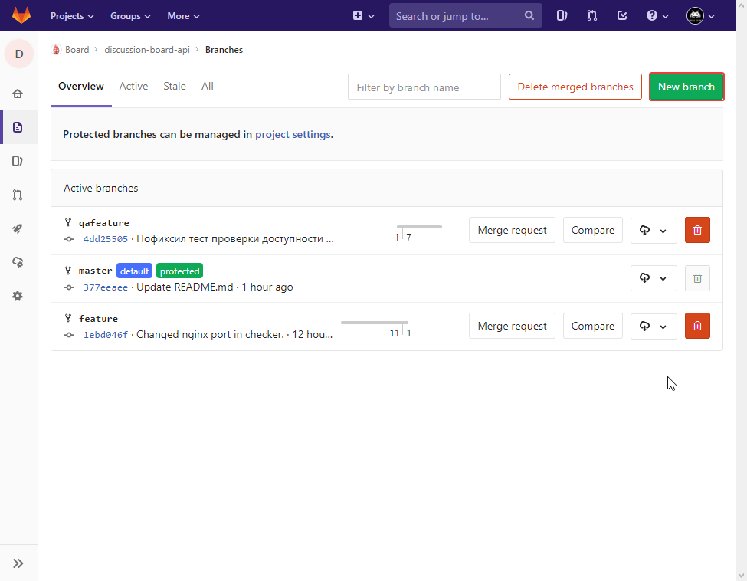
В репозитории во вкладке «branches» создать новую ветку.

Slide 18
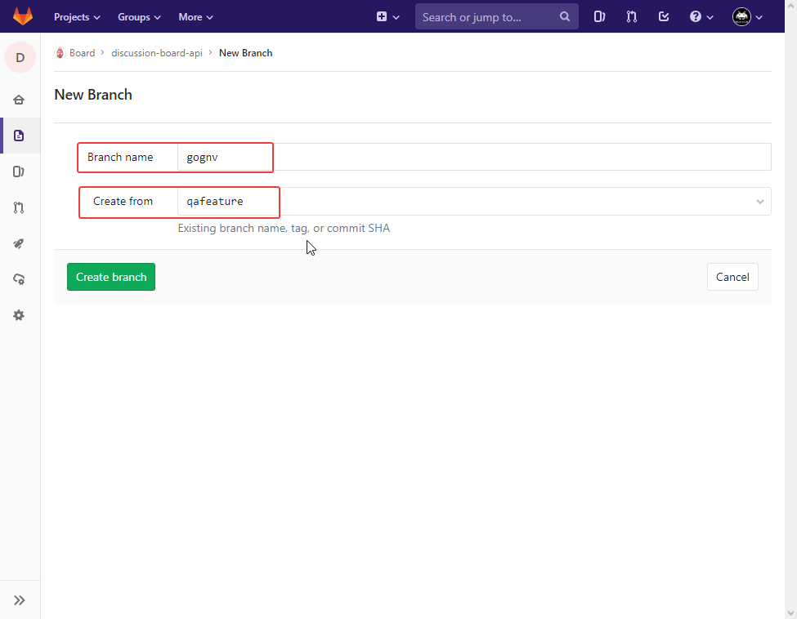
Имя ветки должно быть в формате: первые три буквы вашей фамилии и ваши инициалы
Например:
Гоголь Николай Васильевич -> gognv

Slide 19
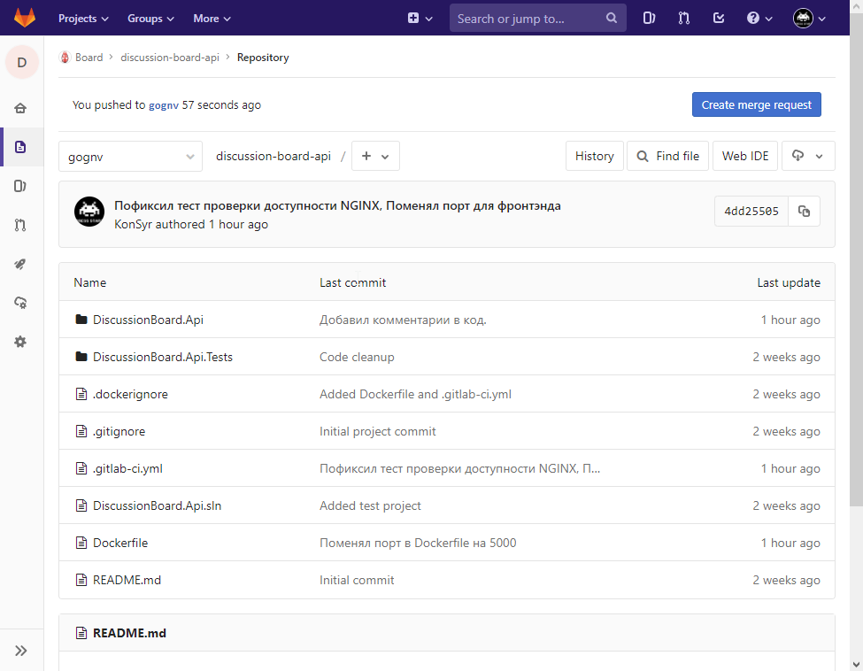
Теперь вы можете менять код в своей ветке, прямо в браузере.
Кликните на файле, а затем на кнопке «Edit»
Исправьте код или тест (на ваше усмотрение) Закомитьте изменение.
Перейдите в «CI/CD» во вкладку «Pipelines» Убедитесь, что тесты прошли успешно.

Slide 20

Спасибо за внимание!
academy.rubius.com
konstantin.syrovatskiy@rubius.com
Константин Сыроватский

